Slide 1
SITI ALOVEX
Report Sintetico Mensile Performances da Google Analytics
1-30 Novembre 2020
Milano, 4 Dicembre 2020

Slide 2
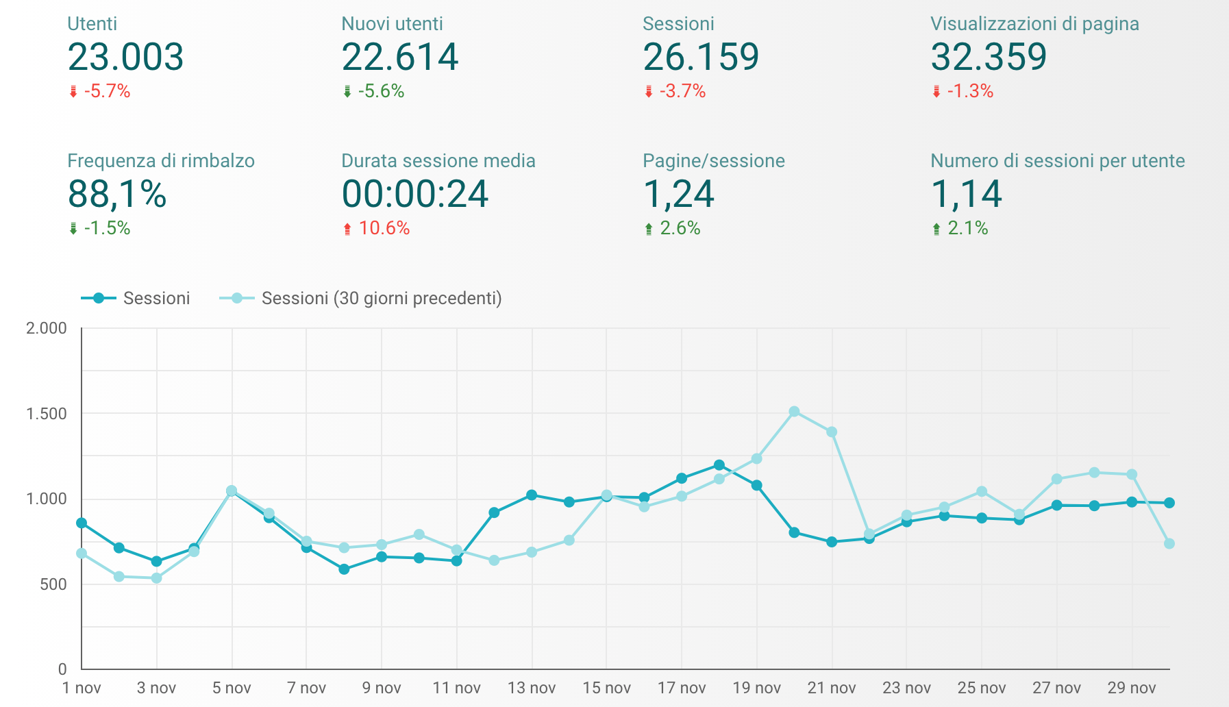
Principali indicatori di performance - www.alovex.it
1 nov 2020 – 30 nov 2020

Slide 3
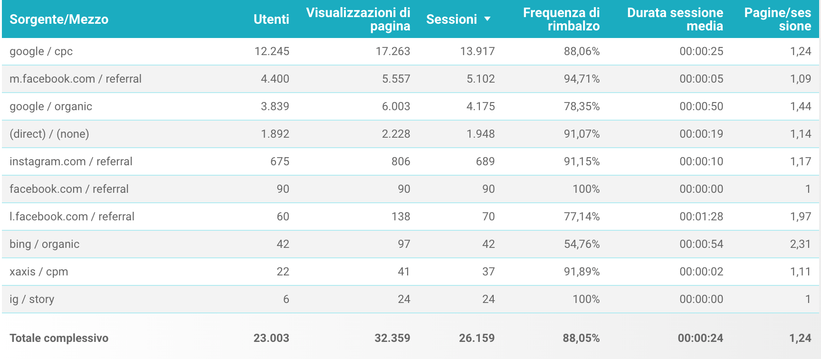
Fonti di traffico - www.alovex.it
1 nov 2020 – 30 nov2020

Slide 4
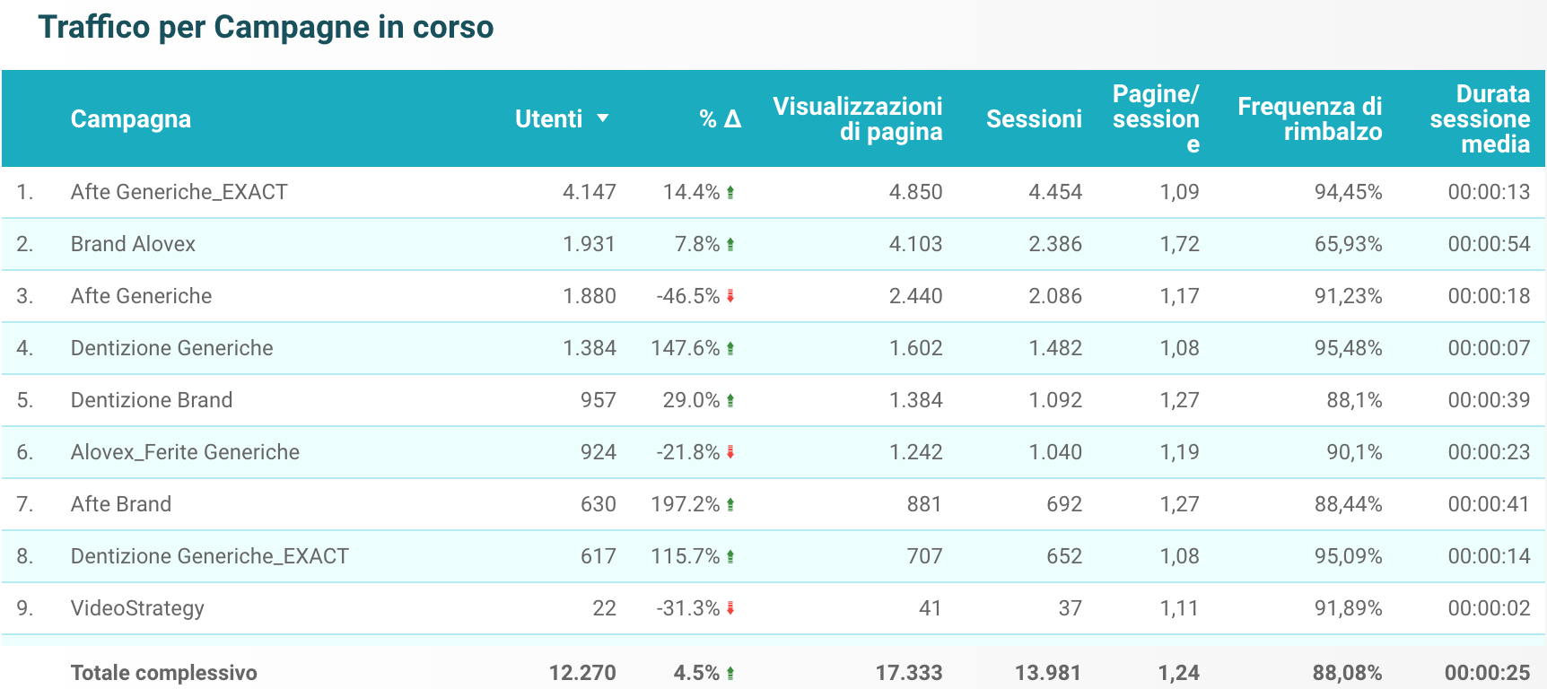
Principali risultati campagne CPC - www.alovex.it
1 nov 2020 – 30 nov 2020

Slide 5
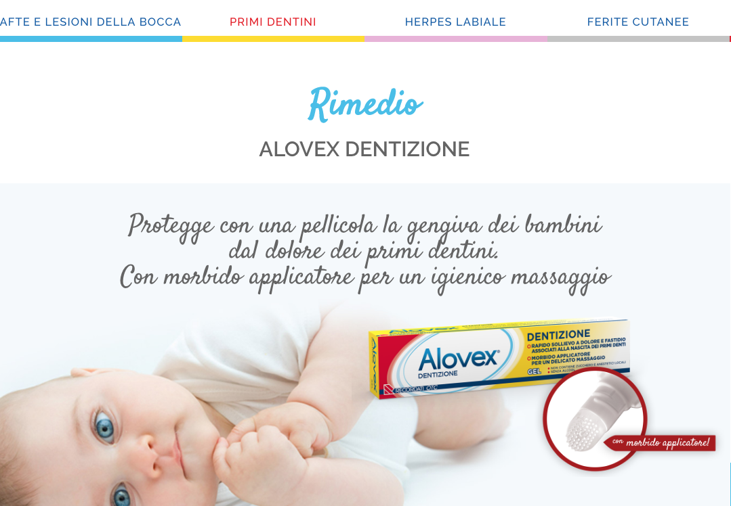
Alovex Dentizione

Slide 6
Pagine più viste - Dentizione
1 nov 2020 – 30 nov 2020

Slide 7
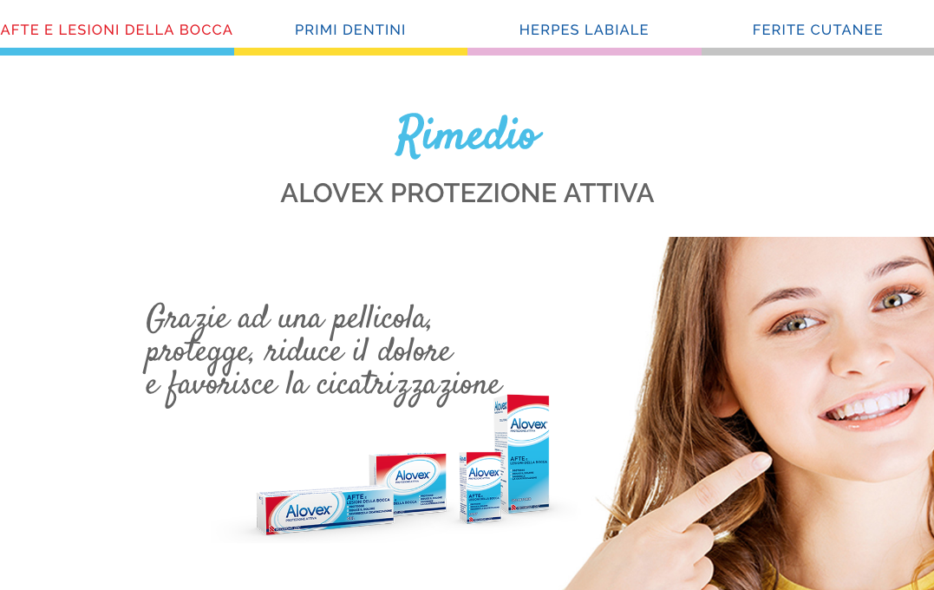
Alovex Protezione Attiva

Slide 8
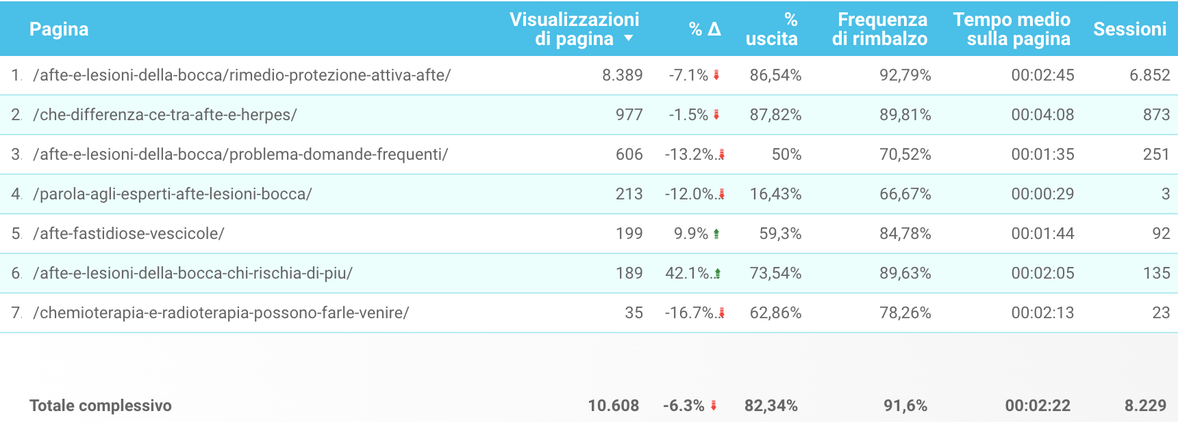
Pagine più viste - Protezione Attiva
1 nov 2020 – 30 nov 2020

Slide 9
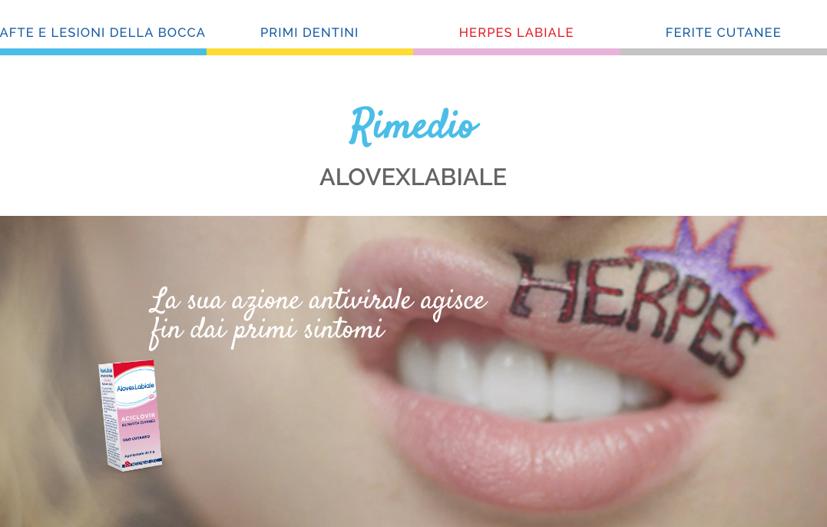
Alovex Labiale

Slide 10
Pagine più viste - Labiale
1 nov 2020 – 30 nov 2020

Slide 11
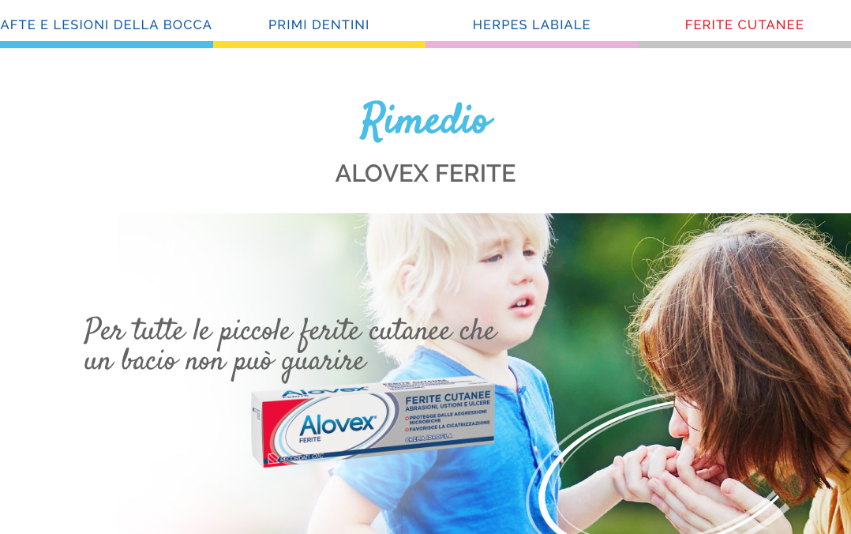
Alovex Ferite Cutanee

Slide 12
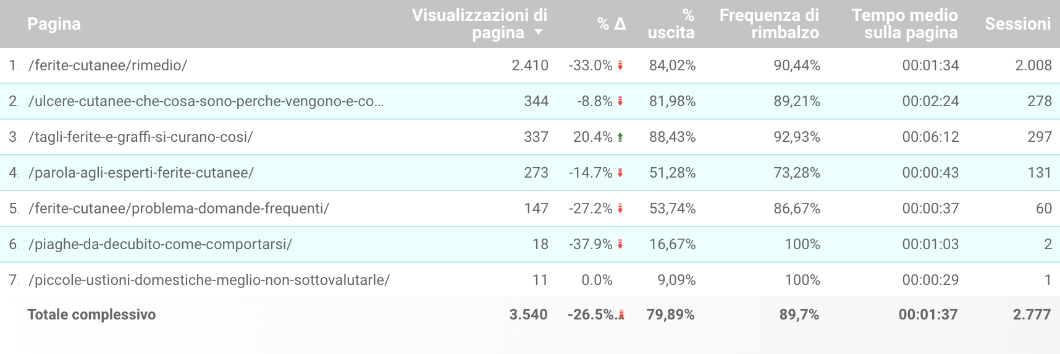
Pagine più viste - Ferite
1 nov 2020 – 30 nov 2020

Slide 13
Alessandro Rosti
Partner, Marketing & Digital Solutions
alessandro.rosti@indual.it
mob. +39 335 770 31 43
tel. +39 02 89 78 50 65
fax +39 02 93 65 03 86
www.indual.it
Milano- via dei Cignoli 9

